Slide 1
Chương 2.1
Mảng và Hàm trong JavaScript

Slide 2
Mục lục chương
1. Cơ bản về mảng
2. Một số toán tử trên mảng
3. Mảng hai chiều
4. Sử dụng mảng để truy cập nội dung của Form
5. Ẩn nội dung của JavaScript

Slide 3
Mục lục chương
6. Định nghĩa hàm JavaScript
7. Sử dụng hàm JavaScript với HTML form
8. Một số phương thức toàn cục và xử lý sự kiện

Slide 4
Cơ bản về mảng
JavaScript hỗ trợ đối tượng Array để tạo và quản lý mảng.
Ta có thể tạo ra mảng sử dụng các hàm tạo sau:
  var Array1 = new Array();
  var Array2 = new Array(value_1,value_2,…,value_n);
  var Array3 = new Array(10);

Slide 5
Cơ bản về mảng
Ta cũng có thể không cần gọi đến hàm tạo để tạo ra mảng như ví dụ sau đây:
  var Array1 = [];
  var Array2 = [value_1,value_2,…,value_n];
  var Array3 = [,,,,,,,,,];
Một mảng thưa có thể được tạo ra như sau:
  var SparseArray = [1.1,,3.3,,,,];

Slide 6
Cơ bản về mảng
Để truy cập đến các phần tử trong mảng ta cũng dùng chỉ số.
  Chỉ số bắt đầu tử 0
JavaScript cho phép ta khai báo lại mảng. Ví dụ ta có thể thêm một phẩn tử mới vào mảng có 3 phần tử như sau:
  A[3]=A[0]+A[1];

Slide 7
Cơ bản về mảng
Để nhận lại chiều dài hiện tại của mảng ta dùng thuộc tính length.
Một chú ý là các phần tử trong mảng của Java không nhất thiết phải cùng kiểu

Slide 8
Cơ bản về mảng
Ví dụ về mảng có các phần tử khác kiểu:
  <html>
  <head>
  <title>Site Names </title>
  <script>
  var siteID = [“Drexel” ,3, ”home”,101];
  var i;
  for (i=0; i<siteID.length; i++)
  document .write (i+”, “+siteID[i]+”<br />“ );
  </script>
  </head>
  <body>
  </body>
  </html>

Slide 9
Một số thao tác trên mảng
Mảng trong JavaScript có thể được cài đặt như là Stack hoặc Queue.
Phương thức push() and pop() được sử dụng để thao tác mảng như là stack
Phương thức: shift() and unshift() được sử dụng để thao tác mảng như là queue

Slide 10
Một số thao tác trên mảng
Ví dụ sau cài đặt stack and queue sử dụng mảng:
  <html>
  <head>
  <title>Stacks and Queues</title>
  <script language= "javascript" type="text/javascript">
  var a=[1,3,5,7], i;

Slide 11
Một số thao tác trên mảng
Ví dụ:
  // Treat the array like a stack.
  document .write (“STACK:” + a + “ length of a = “ +
  a.length+”<br />“ );
  a.push(11,12,13);
  document .write (a + “ length of a = “ + a.length
  +”<br />“ );
  for (i=1; i<=3; i++) {
  a.pop ();
  document .write (a + “ length of a = “ +
  a.length+”<br />“ );
  }

Slide 12
Một số thao tác trên mảng
Ví dụ:
  // Treat the array like a queue.
  document .write (“QUEUE:” + a + “ length of a = “ +
  a.length+”<br />“ );
  a.push(11,12,13);
  document .write (a + “ length of a = “ + a.length
  +”<br />“ );
  for (i=1; i<=3; i++) {
  a.shift ();
  document .write (a + “ length of a = “ + a.length
  +”<br />“ );
  }
  </script>
  </head>
  <body></body>
  </html>

Slide 13
Một số thao tác trên mảng
Các phần tử trong mảng trong JavaScript có thể được sắp xếp sử dụng phương thức sort() của lớp Array.
Các phần tử sẽ được sắp xếp theo thứ tự từ điển của các ký tự
Do đó chương trình sau đây có thể sẽ không sắp xếp đúng:

Slide 14
Một số thao tác trên mảng
Ví dụ sắp xếp mảng:
  <html>
  <head>
  <title>Sorting Arrays</title>
  <script language= "javascript" type="text/javascript">
  var a=[7,5,13,3];
  document .write (a + " length of a = " + a.length+"<br />" );
  a.sort();
  document .write (a + " length of a = " + a.length+"<br />" );
  </script>
  </head>
  <body>
  </body>
  </html>

Slide 15
Mảng hai chiều
Tương tự như các ngôn ngữ khác, trong JavaScript ta cũng có thể dùng mảng 2 chiều.

Slide 16
Mảng hai chiều
Ví dụ về mảng 2 chiều:
  <html>
  <head>
  <title>magic Square</title>
  <script language= "javascript" type="text/javascript">
  var a=[[8,1,6],[3,5,7],[4,9,2]];
  var r,c; //alert (a[0].length);
  for (r=0; r<a.length; r++) {
  for (c=0; c<a[0].length; c++)
  document .write (a[r][c]+" " );
  document .write ("<br />" );
  }
  </script>
  </head>
  <body>
  </body>
  </html>

Slide 17
Sử dụng mảng để truy cập các nội dung trên form
Giả sử ta có một form gồm nhiều phần tử, các phần tử này sẽ được tự động lưu vào một mảng có tên là elements.
Điều này cho phép ta dễ dàng truy cập đến các phân tử trên form như trong ví dụ sau

Slide 18
Sử dụng mảng để truy cập các nội dung trên form
Ví dụ về form
  <html>
  <head>
  <title>Using the elements[] array to access values in
  forms.</title>
  </head>
  <body>
  <form name="myform">
  A[0]<input type="text" value="3" /><br />
  A[1]<input type="text" value="2" /><br />
  </form>

Slide 19
Sử dụng mảng để truy cập các nội dung trên form
Ví dụ về form:
  <script language= "javascript" type="text/javascript">
  for (var i=0; i<document .myform.elements .length; i++) {
  document .write (“A[“+i+”] =
  “+document .myform.elements [i].value +”<br />“ );
  }
  </script>
  </body>
  </html>

Slide 20
Sử dụng mảng để truy cập các nội dung trên form
Một ví dụ khác khi mà kết quả của các phần tử trên form cũng được lưu trữ tại một phần tử trên form

Slide 21
Sử dụng mảng để truy cập các nội dung trên form
Ví dụ:
  <html>
  <head>
  <title>Sum a column of values</title>
  </head>
  <body>
  <form name="sumform">
  <input type="text" value="3.3" /><br />
  <input type="text" value="3.9" /><br />
  <input type="text" value="7.1" /><br />
  Here is the sum of all the values.<br />
  <input type="text" name="sum" value="0"
  /><br />
  </form>

Slide 22
Sử dụng mảng để truy cập các nội dung trên form
Ví dụ:
  <script language= "javascript" type="text/javascript">
  var sum =0;
  for (var i=0;
  i<(sumform.elements .length-1);
  i++)
  sum +=parseFloat (sumform.
  elements [i].value );
  sumform.elements [sumform.
  elements .length-1].value =sum ;
  </script>
  </body>
  </html>

Slide 23
Định nghĩa hàm trong JavaScript
Cú pháp để định nghĩa một hàm trong JavaScript như sau:
  function doSomething(input1,input2,input3,...) {
  var local1,local2,local3,...;
  local1 = { an expression using one or more inputs...} ;
  local2 =
  { an expression using one or more inputs and (optionally) local1...};
  local3 =
  { an expression using one or more inputs and (optionally) local1
  and local2...} ;
  {Do some calculations here with some combination of parameters
  and local variables...} ;
  return { a value};
  }

Slide 24
Sử dụng hàm với HTML forms
Ta sẽ viết một chương trình để tình diện tích của một hình tròn với chu vị được nhập vào một text trên một form
Hàm tính diện tích có thể viết như sau:
  function getArea(r) {
  return Math.PI*r*r;
  }

Slide 25
Sử dụng hàm với HTML forms
Chương trình đầy đủ:
  <html>
  <head>
  <title>Circle Area (1) </title>
  <body bgcolor="#99ccff">
  <script language= "javascript " type="text/javascript ">
  function getArea(r) {
  return Math.PI*r*r;
  }
  </script>
  </head>
  <h3>Circle Area (1) </h3>
  <p>

Slide 26
Sử dụng hàm với HTML forms
Chương trình đầy đủ:
  <form>
  Enter radius, then press tab key or click on "area"
  box. <br />
  radius (cm):
  <input type="text" name="radius" size="6" maxlength="7"
  value= "-99 ",
  onblur="area.value =getArea(parseFloat (radius.value )); "
  />
  area (cm <sup> 2</sup>):
  <input type="text" name="area" size="6" maxlength="7"
  value="-99 " />
  </form>
  </body>
  </html>

Slide 27
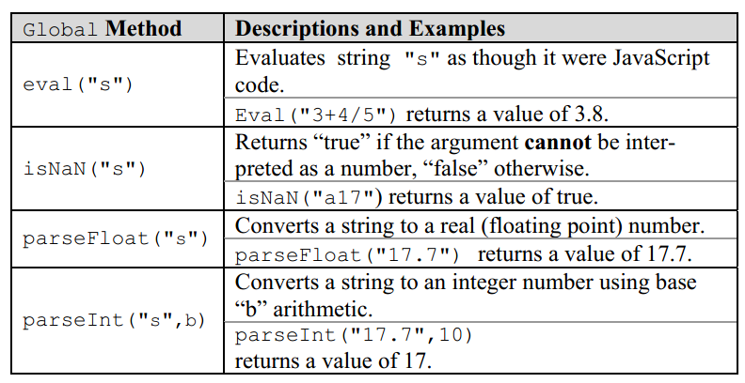
Một số phương thức toàn cục

Slide 28
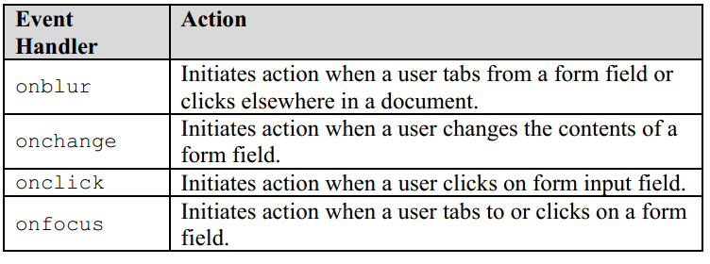
Một số sự kiện trên form

